Slide 1




Xây dựng WebGIS trực quan hoá và ước lượng giá đất theo khung giá nhà nước tại TP.HCM
Thành viên thực hiện: Nhóm 9
Họ và tên | MSSV | Họ và tên | MSSV
Lê Huyền My | 23166056 | Huỳnh Thị Ngọc Trâm | 23166113
Lê Ngọc Tâm Như | 23166073 | Trần Minh Đức | 23166018
Lê Yến Nhi | 23166069 | Nguyễn Đình Chí Bảo | 23166011
Trần Trung Văn Hậu | 23166027 | Nguyễn Thanh Khiết | 23166039
Lưu Tuấn Anh | 23166002
GVHD: Đỗ Thành Long
Môn học: Phát triển phần mềm GIS mã nguồn mở

Slide 2
THÁCH THỨC QUẢN LÝ DỮ LIỆU
01
SỰ PHỨC TẠP CỦA THỊ TRƯỜNG
Thị trường bất động sản tại TP.HCM có mức biến động giá lớn và chịu ảnh hưởng mạnh bởi vị trí địa lý, hạ tầng giao thông, các tiện ích xung quanh...
02
HẠN CHẾ VỀ CÔNG CỤ
Dữ liệu giá đất chủ yếu lưu trữ ở dạng bảng biểu (excel), pdf hoặc bản đồ giấy, gây khó khăn cực lớn trong việc tra cứu và quản lý không gian.

Slide 3



MỤC TIÊU XÂY DỰNG HỆ THỐNG
CÔNG BỐ THÔNG TIN
ƯỚC TÍNH THÔNG MINH
HỖ TRỢ QUẢN LÝ
Đề tài hướng đến xây dựng một hệ thống WebGIS mã nguồn mở giúp trực quan hóa dữ liệu giá đất trên nền bản đồ số
Hệ thống tích hợp mô hình học máy để đưa ra giá trị ước tính dựa trên dữ liệu giá và đặc trưng vị trí, nhằm hỗ trợ tra cứu và ra quyết định một cách khách quan hơn.
Cung cấp công cụ giúp đánh giá khách quan giám sát biến động thị trường và đưa ra chính sách phù hợp.
]
]
]

Slide 4


KHÁI NIỆM VÀ ƯU ĐIỂM WEBGIS
ĐỊNH NGHĨA
WebGIS là hệ thống thông tin địa lý hoạt động trên nền web, cho phép người dùng truy cập, quản lý và khai thác dữ liệu không gian thông qua trình duyệt Internet. Công nghệ này giúp chia sẻ dữ liệu dễ dàng, hỗ trợ cập nhật nhanh và tăng khả năng tương tác giữa người dùng với bản đồ.
]
TƯƠNG TÁC THỜI GIAN THỰC
TRUY CẬP ĐA NỀN TẢNG
Người dùng có thể tra cứu, cập nhật và phản hồi thông tin ngay lập tức trên nền tảng web mà không cần cài đặt phần mềm chuyên dụng.
Hệ thống hoạt động mượt mà trên mọi thiết bị từ máy tính để bàn đến điện thoại thông minh, hỗ trợ làm việc mọi lúc mọi nơi.
CHIA SẺ DỮ LIỆU DỄ DÀNG
Tối ưu hóa việc phân phối thông tin đến cộng đồng một cách minh bạch và nhanh chóng.

Slide 5



MÔ HÌNH ƯỚC LƯỢNG GIÁ ĐẤT
THUẬT TOÁN CATBOOST
Điều chỉnh dựa trên kết quả đã học trước đó
Mô hình xây dựng hàng nghìn cây quyết định tuần tự, liên tục điều chỉnh để giảm sai số, giảm nhiễu
Tối ưu hóa với biến phân loại
Điểm vượt trội của CatBoost là khả năng xử lý trực tiếp các thông tin dạng phân loại như tên đường, phường, quận,...
Dự đoán khu vực chưa có dữ liệu
Đưa ra các dự đoán trong khu vực chưa có dữ liệu về giá
]

Slide 6




QUY TRÌNH THỰC HIỆN
01. THU THẬP VÀ XỬ LÝ DỮ LIỆU
02. XÁC ĐỊNH ĐẶC TRƯNG
03. HUẤN LUYỆN
04. XÂY DỰNG WEBGIS
Thu thập dữ liệu giá và dữ liệu đường, ranh giới hành chính
Xác định các đặc trưng ảnh hưởng giá để đưa vào huấn luyện mô hình
Đưa dữ liệu đã chuẩn hóa vào xây dựng mô hình CatBoost.
Xây dựng WebGIS, xây dựng API để WebGIS gửi yêu cầu dự đoán. Trả kết quả và hiển thị trực quan
Chuẩn hóa, chuyển đổi địa chỉ trong file giá đất sang tọa độ địa lý.
]
]
]
]

Slide 7
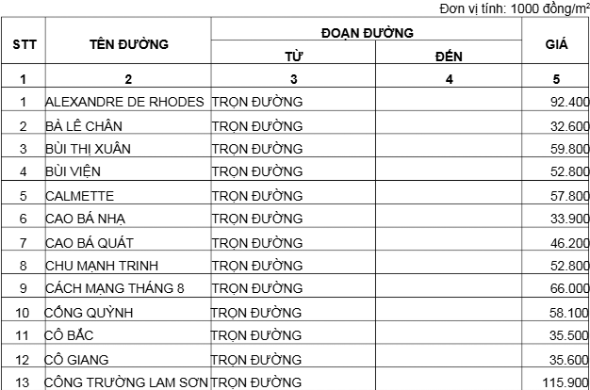


THU THẬP VÀ XỬ LÝ DỮ LIỆU
THU THẬP DỮ LIỆU
]
Thu thập dữ liệu đường giao thông, ranh giới hành chính phường/quận. Thu thập dữ liệu giá đất chứa thông tin tên đường, quận huyện và giá đất.
LÀM SẠCH VÀ CHUẨN HÓA DỮ LIỆU
]
Quyết định số 51/2014/QĐ-UBND ban hành Quy định về giá các loại đất trên địa bàn Tp.HCM từ 2015-2019
Kiểm tra và loại bỏ các bản ghi bị thiếu hoặc sai định dạng. Chuẩn hóa tên đường, quận huyện để đảm bảo tính đồng nhất giữa các nguồn dữ liệu.
KẾT HỢP DỮ LIỆU
]
Kết hợp dữ liệu không gian với dữ liệu giá đất thông qua các thuộc tính như tên đường.
Quyết định 79/2024/QĐ-UBND sửa đổi QĐ 02/2020/QĐ-UBND quy định về bảng giá đất trên địa bàn Tp.HCM áp dụng tới hết 31/12/2025

Slide 8
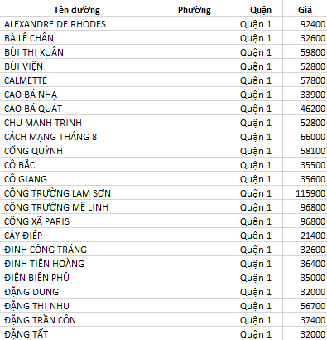
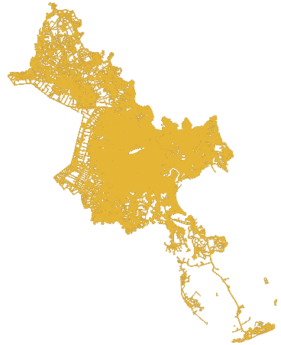
KẾT HỢP DỮ LIỆU
Thực hiện phép nối (Join) giữa dữ liệu giá đất và dữ liệu không gian dựa trên các thuộc tính TenDuong nhằm tạo bộ dữ liệu tích hợp.

Slide 9
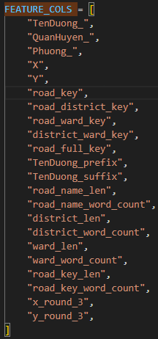
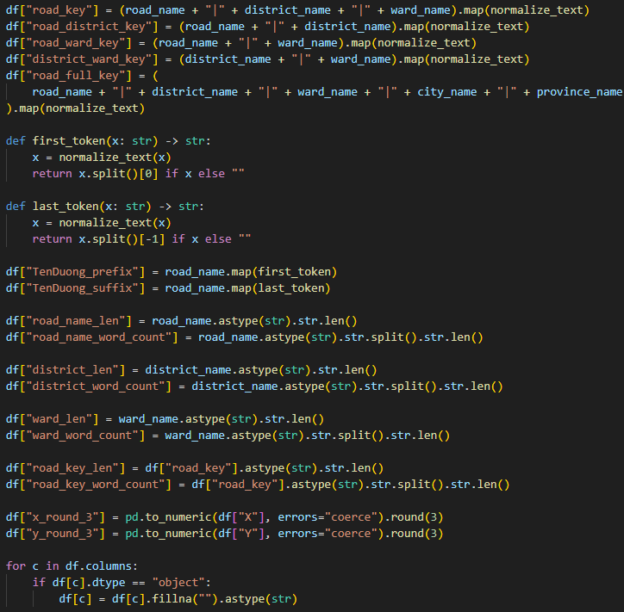
XÁC ĐỊNH CÁC ĐẶC TRƯNG
]
Đặc trưng vị trí: X, Y.
Đặc trưng hành chính: Tên đường, Phường, Quận huyện.
]
Đặc trưng tổng hợp: các khóa kết hợp từ tên đường và đơn vị hành chính.
]
https://github.com/Fish6245/WebGIS_OpenGIS_y3HK2.git

Slide 10

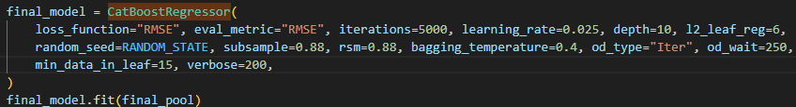

HUẤN LUYỆN & KIỂM ĐỊNH MÔ HÌNH
CHIA TẬP DỮ LIỆU ĐỂ HUẤN LUYỆN VÀ KIỂM TRA
Chia dữ liệu thành tập huấn luyện và tập kiểm tra (20%) theo cụm không gian (60 cụm).
HUẤN LUYỆN MÔ HÌNH
Huấn luyện mô hình dự đoán giá đất bằng CatBoost Regressor.
ĐÁNH GIÁ TỔNG QUÁT
Đánh giá sơ lược mô hình thông qua một số chỉ số
LƯU MÔ HÌNH
Lưu mô hình và phân tích mức độ ảnh hưởng của các đặc trưng.
https://github.com/Fish6245/WebGIS_OpenGIS_y3HK2.git

Slide 11
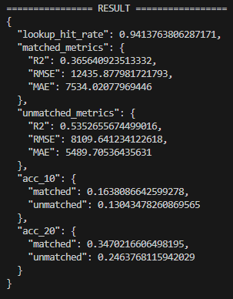
HUẤN LUYỆN & KIỂM ĐỊNH MÔ HÌNH
Chỉ số | Giá trị | Ý nghĩa
Lookup Hit Rate | 94.14% | Tỷ lệ dữ liệu tra cứu (lookup) thành công.
R² | 0.5353 | Mô hình giải thích được khoảng 53.53% biến động giá đất
RMSE | 8,109.64 | Sai số dự đoán trung bình khoảng 8,110 đơn vị giá
MAE | 5,489.71 | Sai lệch tuyệt đối trung bình khoảng 5,490 đơn vị giá

Slide 12









XÂY DỰNG HỆ THỐNG WEBGIS 3 TẦNG
[ CLIENT SIDE ]
TẦNG TRÌNH DIỄN
HTML/CSS/JS
Leaflet
[ SERVER SIDE ]
TẦNG XỬ LÝ
PHP API
GIS Service
FastAPI Model Service
[ STORAGE ]
TẦNG DỮ LIỆU
Geojson hành chính
Giá đất
Mô hình đã huấn luyện

Slide 13
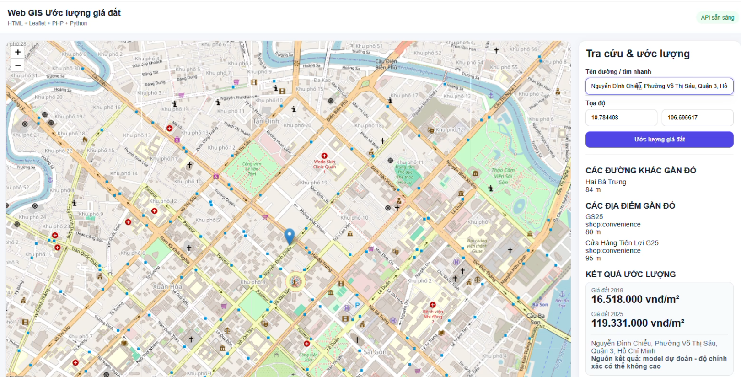
GIAO DIỆN WEBGIS

Slide 14





TƯƠNG TÁC BẢN ĐỒ
ĐIỀU HƯỚNG LINH HOẠT
TRUY VẤN THUỘC TÍNH
Hỗ trợ các thao tác Zoom (phóng to/thu nhỏ), Pan (di chuyển) mượt mà trên nền bản đồ số Leaflet.
Tìm kiếm nhanh chóng: địa chỉ, toạ độ, các điểm chọn trực tiếp.
]
]
TRỰC QUAN HÓA DỮ LIỆU
HIỂN THỊ KẾT QUẢ DỰ ĐOÁN
Hiển thị thông tin như các tiện ích, đường giao thông khác ở gần đó.
Hiển thị kết quả mà mô hình học máy đưa ra cho những khu vực chưa có trong dữ liệu.
]
]

Slide 15

TẦNG XỬ LÝ & TÍNH TOÁN KHÔNG GIAN
PHP API
Xây dựng các REST API phục vụ hệ thống.
Tiếp nhận yêu cầu từ giao diện web và điều phối các tác vụ
Kết nối với dữ liệu và Model Service.
GIS SERVICE
Thực hiện các phép xử lý dữ liệu không gian. Tìm kiếm đối tượng
Chuyển đổi tọa độ, đo khoảng cách
FAST API MODEL SERVICE
Cung cấp API dự đoán giá đất.
Chạy mô hình Machine Learning.
Trả về giá đất dự đoán cùng các chỉ số liên quan.

Slide 16
FAST API MODEL SERVICE
POST /api/predict.php (API mà fontend gọi model)
Input: Tọa độ (X, Y), tên đường, quận huyện,..
Logic:
Trích xuất đặc trưng không gian từ input
Tra cứu dữ liệu gốc
Sử dụng mô hình để dự đoán khi không tìm thấy dữ liệu phù hợp trong dữ liệu gốc
Output:
Giá đất năm 2019 (2014-2019)
Giá đất năm 2025 (2020-2025)
Thông tin nguồn dự đoán
]

Slide 17


TẦNG DỮ LIỆU
FILE GEOJSON
FILE GIÁ ĐẤT
Lưu trữ ranh giới hành chính của đường, quận huyện trước sáp nhập. Giúp hệ thống tự động tái hiện lại địa chỉ lịch sử của đường, quận, huyện tại thời điểm trước sáp nhập
Cơ sở dữ liệu giá đất không gian (xlsx) đóng vai trò là nguồn tra cứu ưu tiên; hệ thống sẽ áp giá trực tiếp nếu trùng khớp thông tin, ngược lại mới kích hoạt mô hình dự báo.
]
]

Slide 18



QUY TRÌNH HOẠT ĐỘNG THỰC TẾ
STEP 01
STEP 02
STEP 03
TƯƠNG TÁC NGƯỜI DÙNG
XỬ LÝ & GỌI API
HIỂN THỊ KẾT QUẢ
Người dùng thực hiện click trực tiếp vào địa điểm bất kỳ trên bản đồ tương tác hoặc nhập tìm trên khung tìm kiếm để yêu cầu thông tin.
Hệ thống tự động trích xuất các thuộc tính không gian (tọa độ, tên đường, phường) để đối chiếu trực tiếp với cơ sở dữ liệu gốc; nếu không trùng khớp, dữ liệu này sẽ được chuyển đến API của mô hình để dự báo
Kết quả giá đất ước tính cho các năm 2019 (2014-2019) và 2025 (2020-2025) được hiển thị ngay lập tức trên giao diện.
]
]
]

Slide 19



HẠN CHẾ & HƯỚNG PHÁT TRIỂN
[ TẦM NHÌN TƯƠNG LAI ]
HẠN CHẾ HIỆN TẠI
Hạn chế về dữ liệu: Dữ liệu giá đất còn giới hạn về số lượng và phạm vi khu vực. Chưa cập nhật dữ liệu theo thời gian thực nên chưa phản ánh kịp thời biến động của thị trường.
HƯỚNG PHÁT TRIỂN
Mở rộng dữ liệu: Thu thập thêm dữ liệu giá đất từ nhiều năm và nhiều khu vực khác nhau. Tích hợp dữ liệu quy hoạch, giao thông, dân cư và các tiện ích công cộng.
Hạn chế về mô hình: Khả năng dự đoán tại các khu vực có ít dữ liệu huấn luyện còn chưa tốt. Mô hình chưa khai thác đầy đủ các yếu tố ảnh hưởng đến giá đất như quy hoạch, hạ tầng giao thông, tiện ích xung quanh, mật độ dân cư,...
Nâng cao chất lượng mô hình: Thử nghiệm nhiều thuật toán hơn, Bổ sung thêm các đặc trưng không gian như khoảng cách đến trung tâm, trường học, bệnh viện, đường lớn,...
]

Slide 20
THANK YOU !!!
Thành viên thực hiện: Nhóm 9

